Slide 1
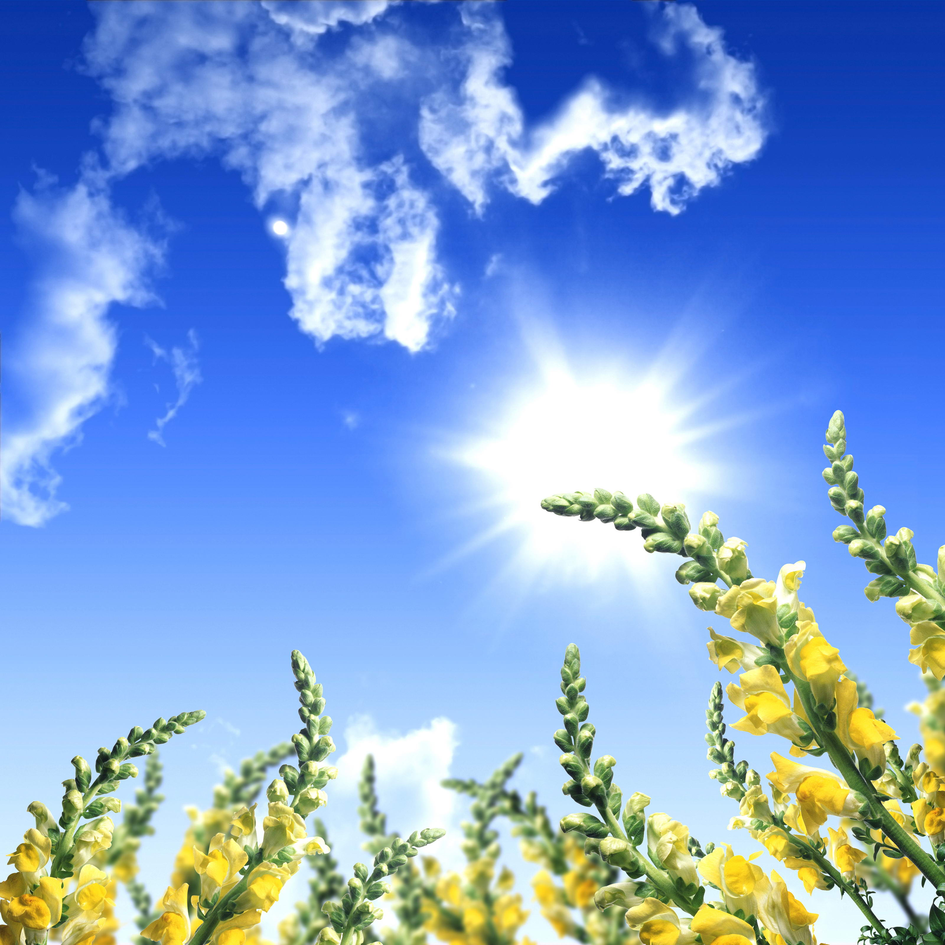
Теплові двигуни та охорона навколишнього середовища
Завалкевич Анастасія
Учениця 11-Б

Slide 2
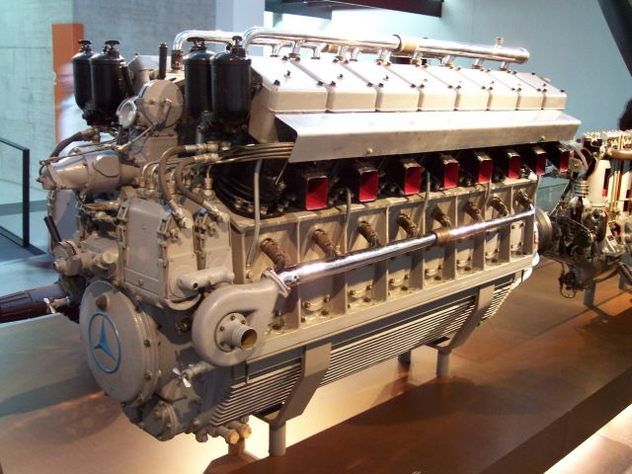

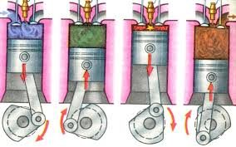
Тепловий двигун - машина, призначена для перетворення теплової енергії на механічну роботу.

Slide 3
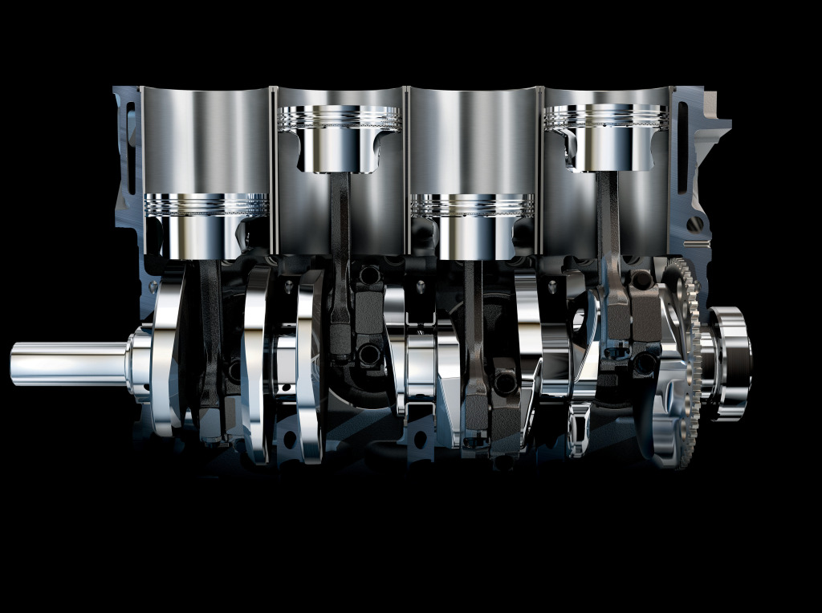
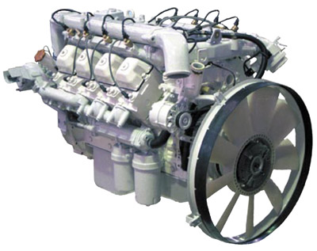
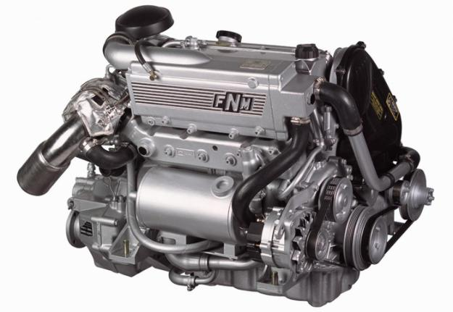
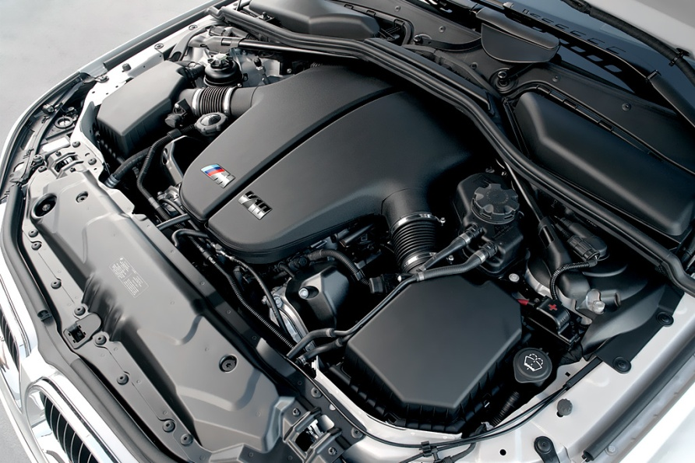

Slide 4

Шкідливі викиди в атмосферу
Для спалювання палива в теплових машинах витрачається велика кількість кисню. На згоряння різноманітного палива витрачається від 15% до 30% кисню, який виробляється зеленими рослинами. Теплові машини викидають в атмосферу еквівалентні кількості оксиду карбону (СО2). Згоряння палива в топках промислових підприємств і теплових електростанцій майже ніколи не буває повним, тому відбувається забруднення повітря золою, пластівцями сажі. Енергетичні установки викидають в атмосферу щорічно 230-290 млн. м. куб. Золи і близько 60 млн. м. куб. оксиду сірки (SO2).

Slide 5
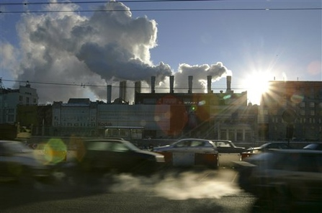
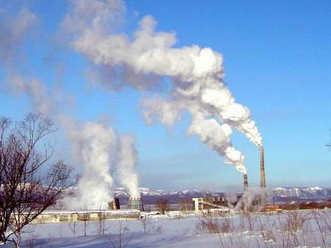
Окрім того, при спалюванні нафти, вугілля, газу в повітря щорічно викидається:
400 млн. т оксиду вуглецю;
250 млн. т сполук хлору, фтору, найтоншого пилу, аерозолів;
метали: свинець, ртуть, ванадій, нікель, радіоактивні елементи.
70 млн. т сполук свинцю.

Slide 6
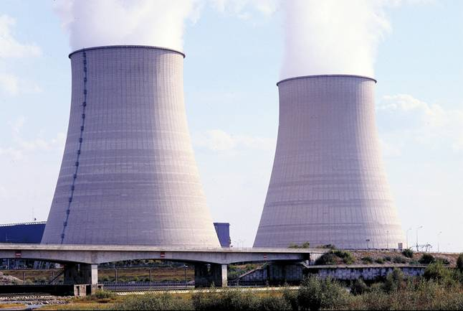
Продукти неповного згоряння, що потрапили в атмосферу, вступають у хімічні реакції з водяними парами повітря і у вигляді мікроскопічних крапельок розчинів кислот переносяться на сотні і тисячі кілометрів. На поверхню Землі випадають так звані кислотні дощі. Вони негативно впливають на рослинний та тваринний світ, прискорюють корозію металів, руйнують будівлі з мармуру та вапняку, окислюють ґрунти та водойми

Slide 7
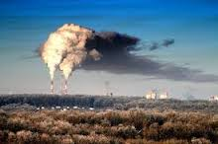
Речовини, які забруднюють атмосферу, особливо вуглекислий газ, накопичуються в атмосфері, значно збільшуючи тепло сонячного випромінювання. Таке протиприродне підвищення температури може призвести до серйозних кліматичних змін, таких як танення льодовиків, значне підвищення рівня води у Світовому океані, підвищення його температури.

Slide 8
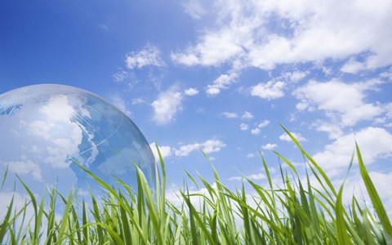
Рівень вуглекислого газу продовжує підвищуватись, а разом з цим підвищується і температура. Вчені прогнозують, що глобальне потепління підніме температуру в полярних регіонах значно вище, аніж деінде. З потеплінням полярного повітря крига тут тоншатиме, а оскільки полярна шапка матиме чи не вирішальний вплив на погоду в глобальному масштабі, наслідки її танення можуть бути згубними.

Slide 9

Глобальне потепління - це також стратегічна загроза. Концентрація вуглекислого газу та інших теплопоглинаючих молекул, що значною мірою потрапляють у оточуюче середовище через використання теплових двигунів, з часу Другої світової війни зросла майже на 25% і створила всесвітню загрозу здатності Землі регулювати кількість сонячного тепла, що утримується в атмосфері. Таке збільшення тепла серйозно загрожує рівновазі глобального клімату, що визначає режим вітрів, кількість опадів, поверхневі температури, океанські течії та рівень моря. А це, у свою чергу, визначає розподіл рослинного та тваринного світів на землі та в морі та справляє суттєвий вплив на розміщення і структуру людських суспільств.

Slide 10
Вплив використання авто та авіатранспорту на навколишнє середовище
. Транспортна система приносить суттєві збитки навколишньому середовищу, особливо - свинець.
Середній вміст свинцю в бензині складає 0,4 г/л, при спалюванні ж його в двигунах 75% його кількості потрапляє у повітря. Підраховано, що навіть на території невеликої держави Австрія сумарні викиди свинцю від автомобільного транспорту та лакофарбної промисловості складає 20 тис. тон на рік.

Slide 11
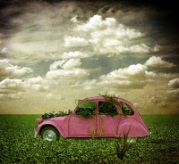
Були проведені дослідження вздовж доріг Харківської області. Відомо, що на віддалі 100 м обабіч доріг вміст свинцю в ґрунті та рослинах перевищує норму в 8-17 разів, а кадмію, нікелю, міді, цинку - в 2-3 рази. Ці зони зовсім непридатні для випасу худоби та заготівлі сіна, посадки плодове - ягідних культур. Тому вживання в їжу плодів та ягід, зібраних вздовж автотрас, звичайно, неприпустиме.

Slide 12

Вплив забруднення довкілля на здоров'я людини
Забруднення природного середовища шкідливими речовинами в першу чергу впливає на здоров'я людини, сприяє збільшенню захворювань серцево-судинної системи, утворенню злоякісних пухлин, захворюванням крові.
Жителі всіх великих міст задихаються від вихлопних газів автомобільних двигунів.
Загалом негативний вплив на природу має три напрямки:
Хімічне забруднення повітря і води.
Теплове забруднення атмосфери і водоймищ.
Руйнування ґрунтів у зв'язку з добуванням палива і утилізацією шлаків.
Усі вищенаведені дані свідчать проте, що використання теплових двигунів, чинить вкрай негативний вплив на оточуюче середовище.

Slide 13
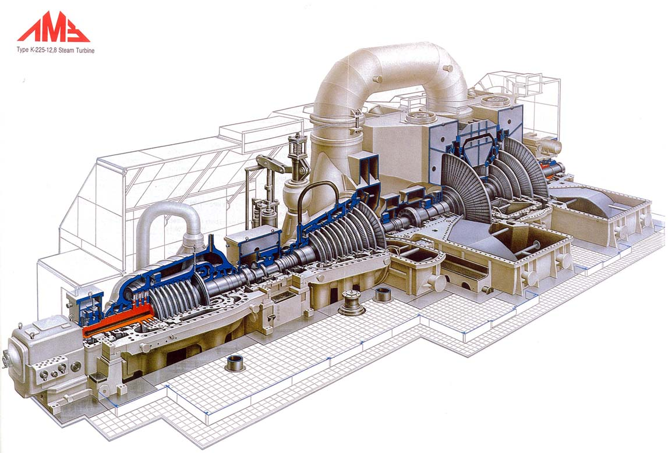
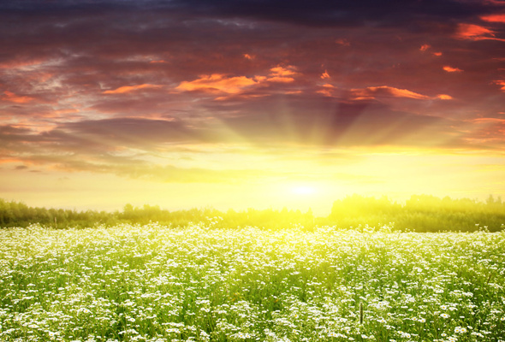
Через наявність шкідливих речовин у повітрі, воді, ґрунті хворіють люди, потерпає прекрасний світ рослин і тварин. Негативні зміни у навколишньому середовищі можуть привести людство до глобальної катастрофи, відгуки якої ми можемо відчувати вже зараз. Людина відповідає за цей світ, за збереження у ньому гармонії і краси, а тому необхідним, на нашу думку, є пошук шляхів покращення світової екології.

Slide 14

Перспективні шляхи покращення екології
Негативні зміни в екології, пов'язані
з використанням теплових двигунів уже
давно привернули увагу учених всього
світу. Роботи ведуться у чотирьох напрямках:
Для більш повного згоряння палива в горючу суміш двигунів внутрішнього згоряння додають водень.
Для кращого очищення вихлопних і паливних газів застосовують спеціальні фільтри, присадки до палива, а також спеціальну обробку газів перед їх викидом в атмосферу.
Пошуки нового, більш чистого виду палива. Широко використовується в якості палива попередньо очищений природній газ, а також спирти.
Ведуться великі дослідницькі роботи по створенню водневого та сонячного двигунів.

Slide 15
Один із засобів запобігти забрудненню атмосфери вихлопом бензинових двигунів - перехід на електричну тягу. До недавнього часу електромобілі були тихохідні, а заряду батарей їм вистачало лише на коротку відстань. Але нещодавно компанія "Джененрал Моторс" випустила електромобіль «Імпект». Це автомобіль обтічної форми з двома потужними електродвигунами, по одному на кожне переднє колесо. Він набирає швидкість з 0 до 100 км/год за 8 секунд, як спортивний автомобіль, і розвиває швидкість до 160 км/год. Його акумулятори заряджаються від електростанцій, що спалюють паливо. Виходить, що хоча сама машина і не викидає шкідливих газів, але це робить електростанція. Але електродвигуни можна заряджати вночі, використовуючи залишки електроенергії.

Slide 16
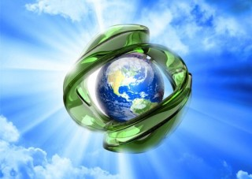
Виготовлення автомобілів потребує багато енергії та сировини. Для збереження природних ресурсів потрібно ширше використовувати вторинну сировину. До 2000 року в одній лише Німеччині на звалищах нагромадилося 2,8 млн. автомобілів. Зараз виробники автомобілів намагаються уникнути втрати такої величезної кількості цінної сировини.

Slide 17
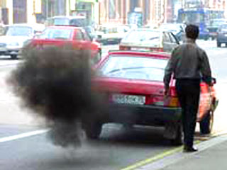
Виявивши, що автомобілі сильно забруднюють атмосферу, вчені спробували зменшити кількість шкідливих газів у автомобільних вихлопах, їм вдалося створити вставку у вихлопну трубу, що допалює більшість шкідливих газів. Цей прилад назвали каталітичним конвертером. Забруднення атмосфери автомобілем скорочується на 90%. В США всі нові автомобілі випускаються тільки з каталітичними конвертерами. Каталітичний конвертер не має рухомих частин і не потребує технічного обслуговування.

Slide 18
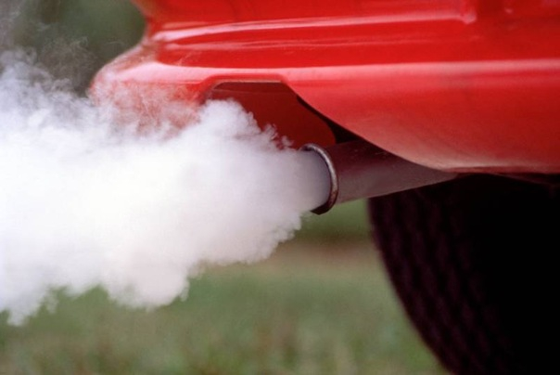
Каталітичний конвертер схожий на бджолині соти, загальна поверхня котрих дорівнює площі двох футбольних полів. Він розміщений у ящику з нержавіючої сталі розміром 30 см* 23 см. Вихлопні гази проходячи через комірки конвертера, вступають в хімічні реакції з його "начинкою", що робить більшість отруйних речовин менш шкідливими. Але хімічні речовин, що містяться в конвертері руйнуються свинцем. Через це всі автомобілі, які обладнані цим приладом, не можна заправляти етилованим бензином.

Slide 19

В етилований бензин додають сполуки свинцю щоб двигун працював більш злагоджено. Але із двигуна свинець потрапляє у вихлоп і разом з ним викидається у повітря, яким ми дихаємо. Свинець отруйний, він може негативно впливати на мозок, тому це небезпечний забруднювач. Найбільше від нього страждають мешканці великих міст, особливо діти. В наші дні уряди багатьох країн світу закликають автомобілістів використовувати бензин без свинцевих добавок. В майбутньому, очевидно, додавати свинець у бензин взагалі перестануть. Це допоможе зменшити свинцеве забруднення.

Slide 20
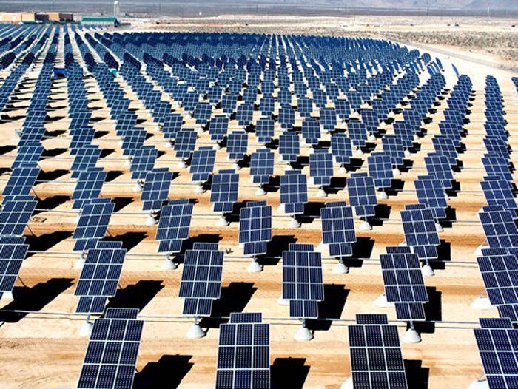
пошук і використання джерел енергії, у яких не спалюють паливо. Це, наприклад, атомні електростанції, проектовані термоядерні електростанції, використання енергії Сонця, вітру, морських припливів тощо.

Slide 21
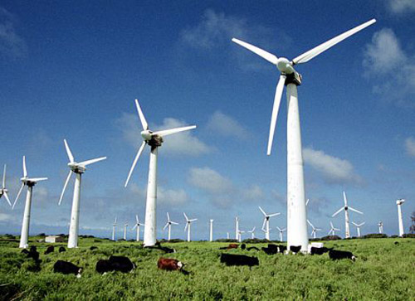
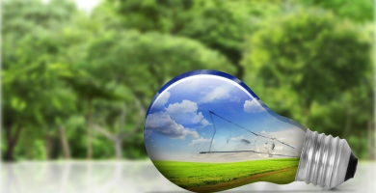
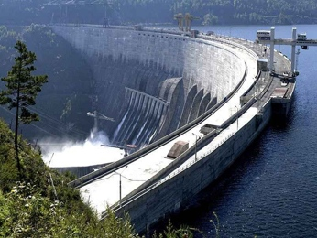

Slide 22
